Slide 1

Bienvenue au
GROUPE MEDIA CONTACT
☻16 /03 /2021

Slide 2

RAPPORT CODIR S11
DIRECTION DES SYSTEMES D’INFORMATION

Slide 3


SOMMAIRE
SECURITE
MAINTENANCE ET SUPPORT
SUIVI REALISATION PA

Slide 4

I. SECURITE DES SYSTEMES D’INFORMATION

Slide 5
Configuration du nouveau serveur pour Internet : Finalisé et mise en services. En phase d’observation
Installation et configuration d’un serveur WSUS et ESET (Finalisé)
Configuration du Syslog et du SSH sur certains Switch POE et le routeur de translation 172 pour la récupération des logs ;
Audit du SI en cours avec un auditeur externe.
Revu de l’architecture reseau avec le consultant en sécurité (en cours);

Slide 6
II. MAINTENANCE ET SUPPORT

Slide 7
Catégorisation des différents tickets finaliser pour mise a jour de l’outil de gestions des tickets d’incidents au niveau de la DSI (non finalisé);
Support dans le cadre de l’installation de l’outil Omni plus (en cours);
Suivi du projet avec le client WEBHELP (Acces hermes NOK sur tous les postes);
Finalisation des postes qui devront servir a la formation de BYTEL;
Changement des postes a envoyer en Guinee;
Support aux utilisateurs;

Slide 8
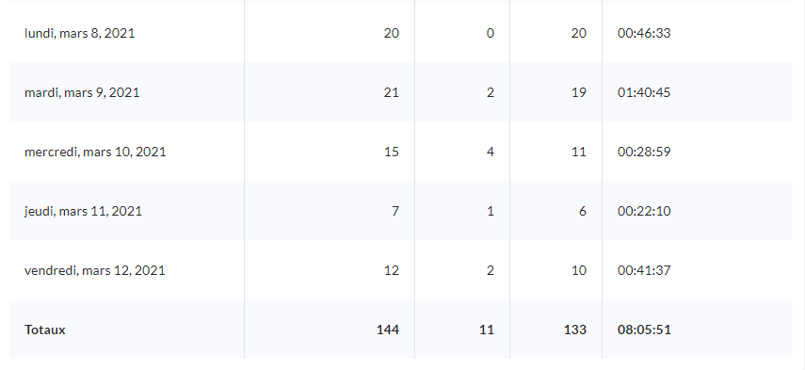
Semaine 8 à 12
Ticket recu : 75
Traités: 66
Ouverts : 9
Récapitulatif des ticket reçus dans la semaine

Slide 9
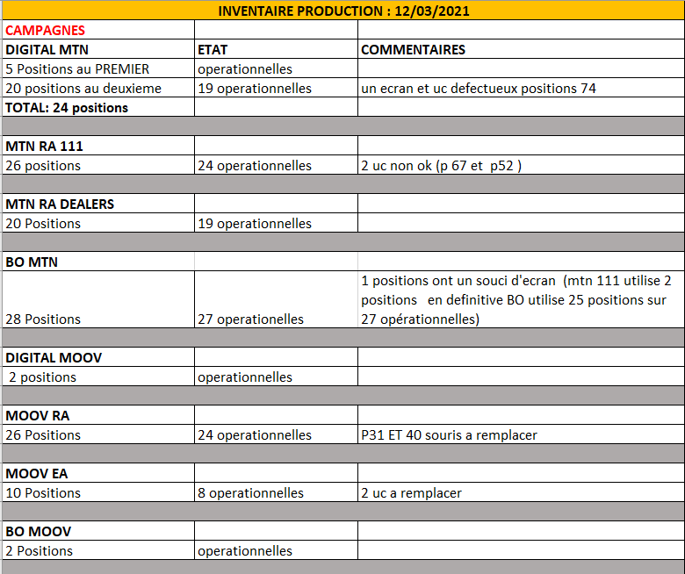

Slide 10
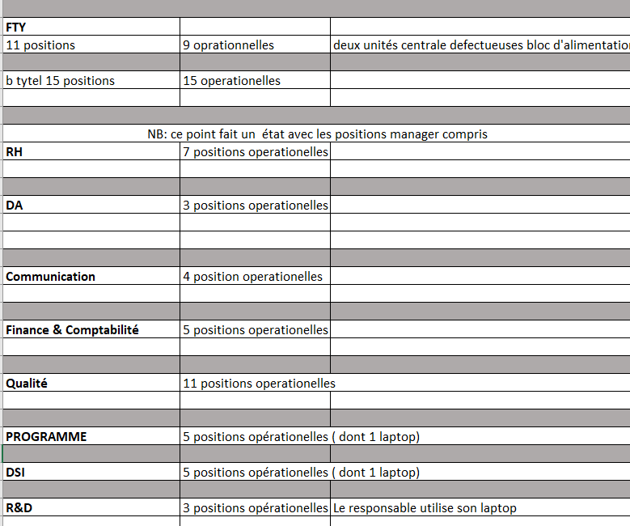

Slide 11
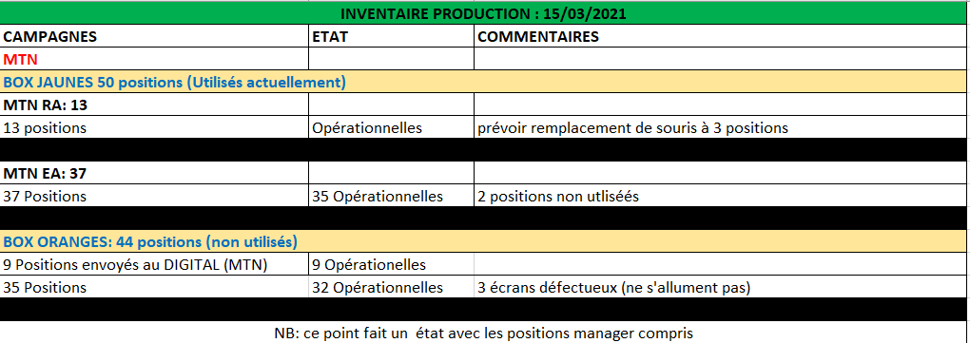
SITE DE LA COTE D’IVOIRE

Slide 12
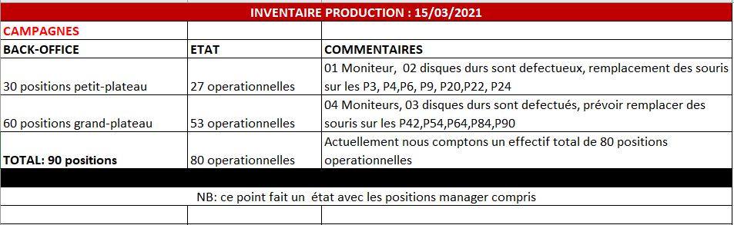
SITE DE CONGO BRAZZA

Slide 13
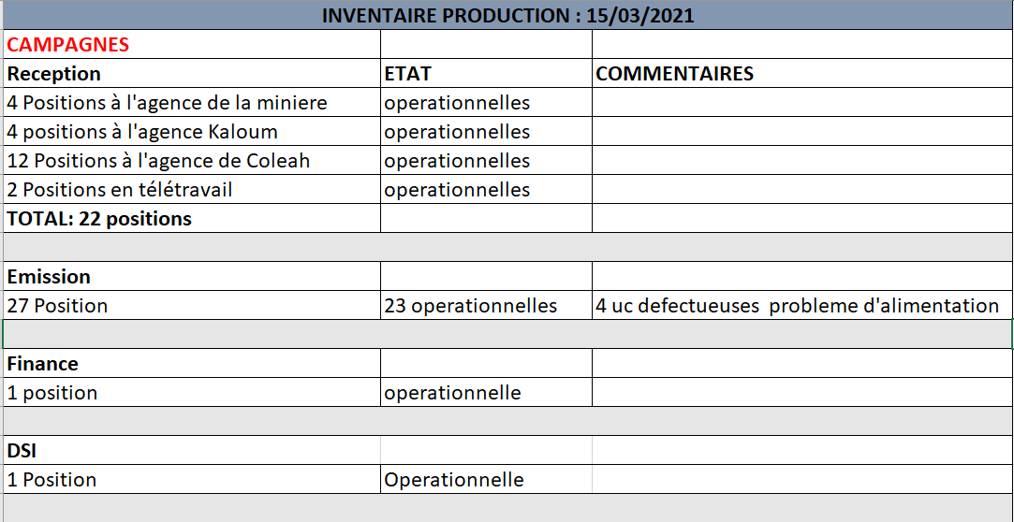
SITE DE GUINEE CONAKRY

Slide 14
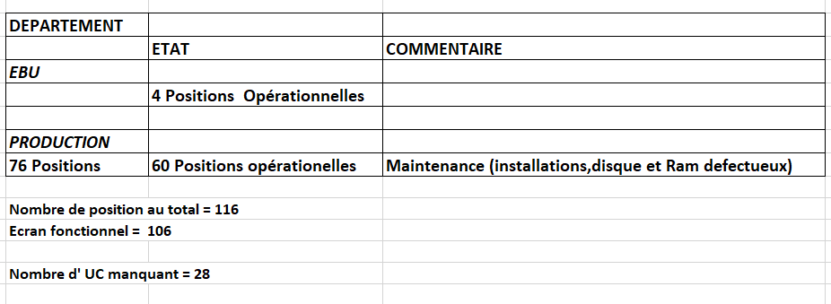
SITE DE CAMEROUN
Point non conforme. Une séance est prévue avec Alex et on pourra vous revenir la semaine prochaine avec plus de détail

Slide 15
III. SUIVI REALISATION PA

Slide 16
Mise a jour de l’outil de gestionnaire de ticket (en cours).
Mise en production du CRM Omni + cette semaine avec les campagnes:
Emission Moov
Digital Moov (Email, Facebook et WhatsApp)
Sécurité du SI (en cours avec les différents consultant);

